Slide 1
УСОВЕРШЕНСТВОВАНИЕ ТЕХНОЛОГИИ ПОЛУЧЕНИЯ МАТЕРИАЛА ЭЛЕКТРОДОВ ВАКУУМНЫХ ПРИБОРОВ

Slide 2
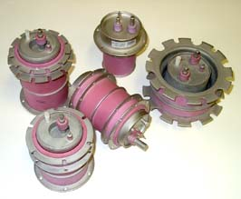
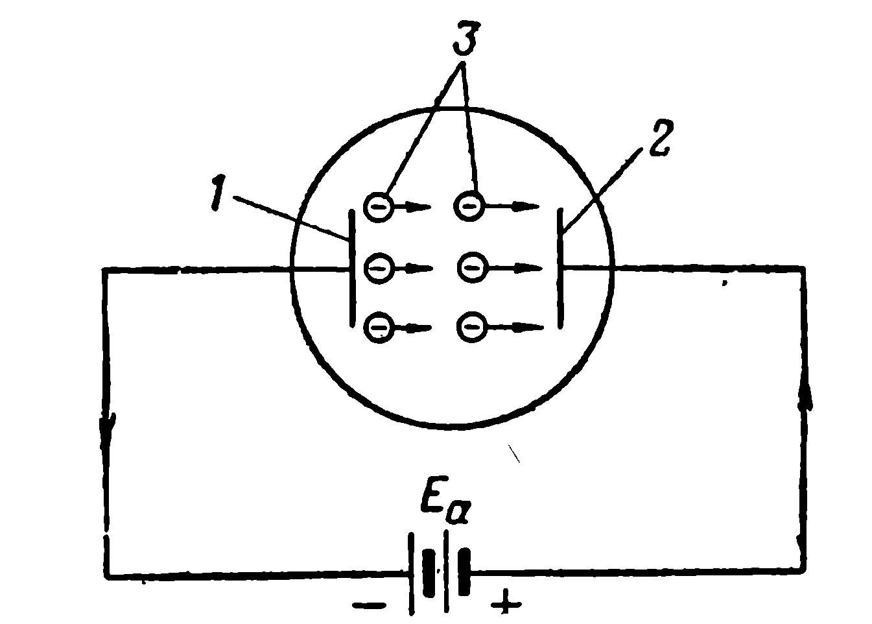
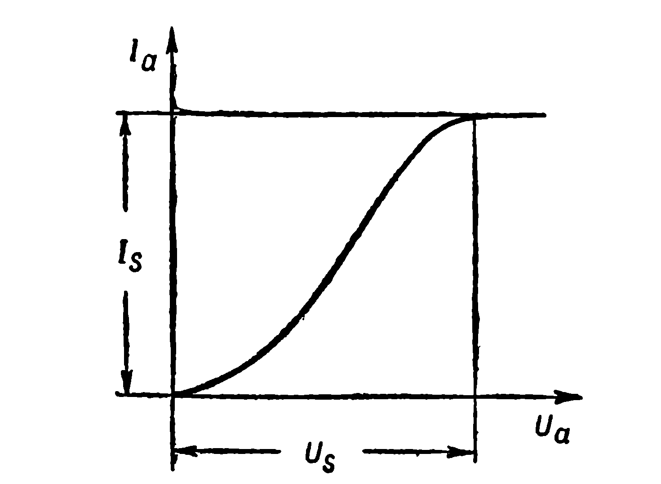
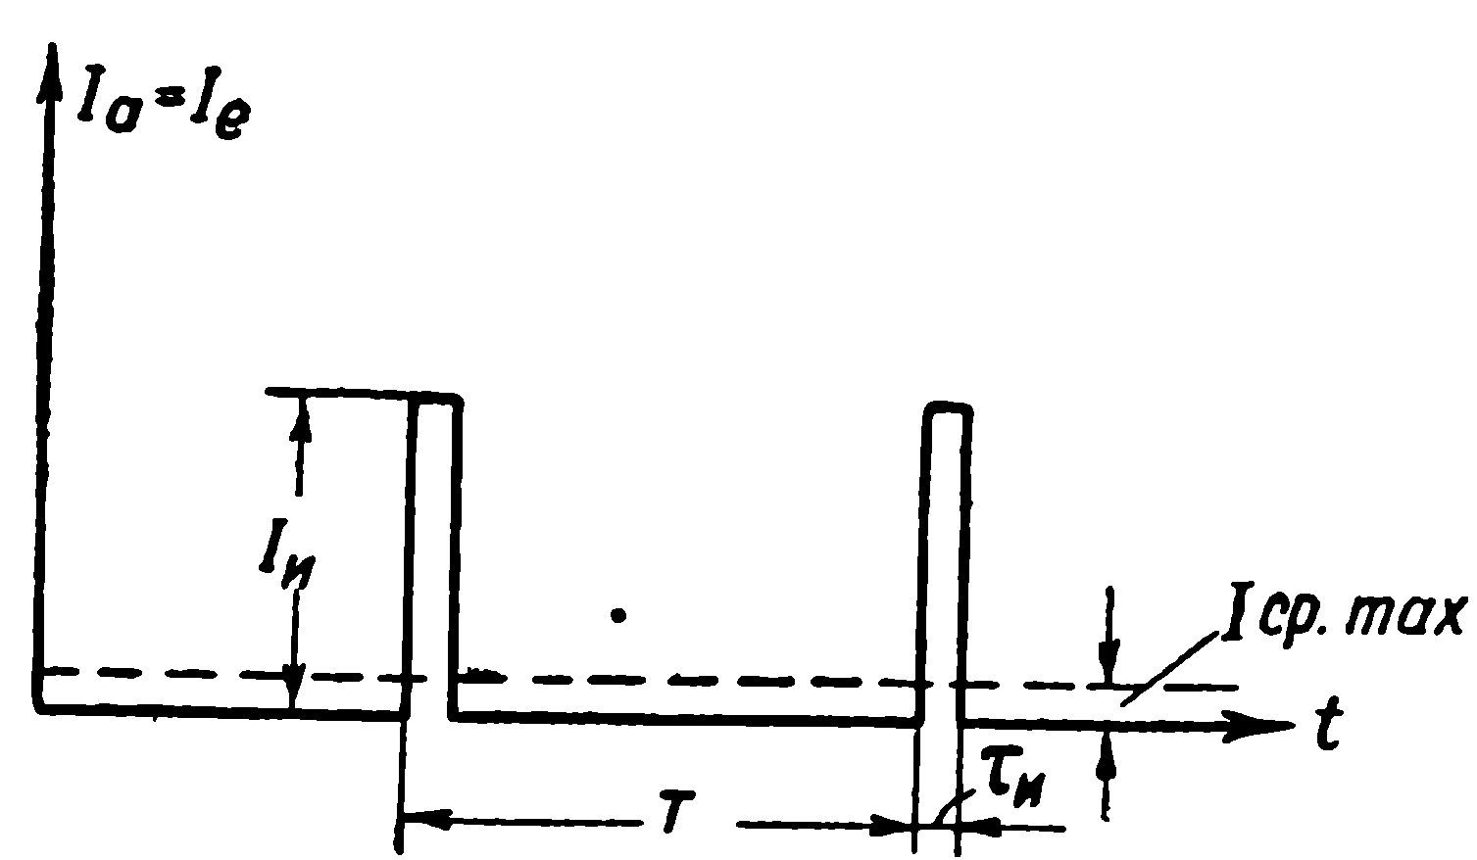
Актуальность работы
Основные параметры приборов
Анодное напряжение, кВ | Ток анода в импульсе, кА | Средний ток, А | Ресурс, имп. | Максимальная частота, кГц
500 | 100 | 1 | 10⁷ | 1-2
Схема образования потока электронов. 1,2 – К и А
Сильноточные разрядники низкого давления с холодным катодом
Ia=f(Ua), где Ia- анодный ток
ВАХ
Ia max=Is , где Is- ток насыщения. Наступает при Is =Iе, где Ie- ток эмиссии
График анодного тока в импульсном режиме.
τ-длительность импульсов
Элемент | Ресурсная стоимость
Электродов коммутирующего газонаполненного разрядника | 4,0 тыс.Руб./Час.
Электрода ионного лазера | 2,4 тыс.Руб./Час.
Легкового автомобиля | 0,3 тыс.Руб./Час.

Slide 3
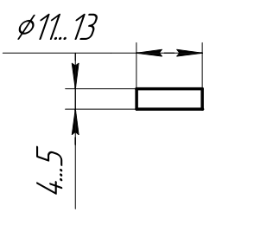
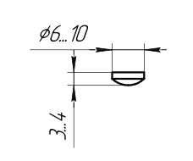
Цель работы
Усовершенствование технологии получения материала электродов сильноточной вакуумной и плазменной электроники*
Задачи:
Выбор химического и фракционного состава материала электрода
Разработка технологии и получение образца электрода с повышенным от аналогового комплексом свойств.
Выбор методик и средств испытаний структуры и свойств материалов электродов
Анализ структуры и свойств материала электродов, полученных по традиционной и усовершенствованной технологии
Чертеж заготовки электрода
Чертеж электрода
* на базе ООО «Научно-производственное предприятие Курс»

Slide 4
Традиционная технология
Материалы высоко эмиссионных электродов
ТУГОПЛАВКАЯ ОСНОВА
МЕТАЛЛ- СВЯЗКА
ЭМИССИОННЫЙ МАТЕРИАЛ
Высокая пористость;
Низкая плотность;
Малая механическая прочность;
Образование полостей с эмиссионным материалом;
«Вырывание» эмиссионного материала при воздействии в вакуумном или плазменном электроном приборе
«Традиционная» технология получения материала электрода:
Cмешивание исходных порошков
Компактирование
Синтез и спекание порошковых компонентов в среде водорода с обильным газовыделением
СНИЖЕНИЕ ЭКСПЛУАТАЦИОННЫХ ХАРАКТЕРИСТИК

Slide 5
Материал исследования
Марка | Массовая доля компонентов, %
 | W | SrO | Ni
ВоСт4Н3 ТУ1190 | Основа | 3-4,5 | 2-3,6
Компонент | Размеры частиц
W – ВЧДК марка А | 0,4-0,6мкм
Нано Ni | 100нм
SrCO3 ЧДА | 100 нм
Порошок W (х1000)
Порошок Ni (х1000)
Порошок SrCO3 (х1000)
Фотографии сделаны в лаборатории тонких физических методов исследования структуры материалов МГТУ им. Баумана на РЭМ VEGA II LMH

Slide 6
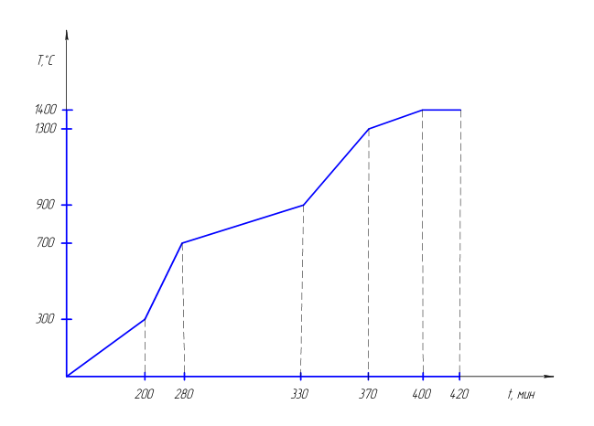
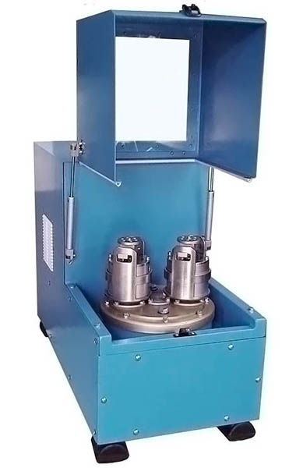
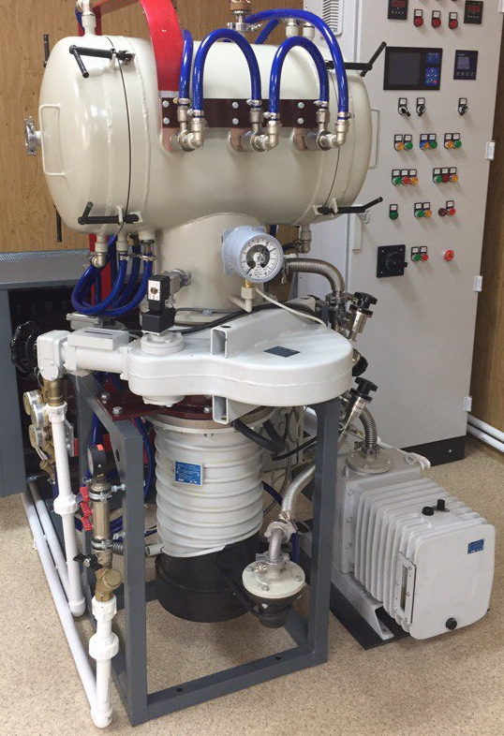
Модернизация технологии
Смешивание порошков
Механоактивация + Замешивание с биндером
Режим спекания
Активатор 2SL
Сушка
Фракционное распределение
Прессование
Спекание
Вибростенд
Вакуумная печь Вега -1М
Пресс с усилием 2,5т

Slide 7
Сравнительный анализ структуры. РЭМ
Фотографии сделаны в лаборатории тонких физических методов исследования структуры материалов МГТУ им. Баумана на РЭМ VEGA II LMH
Структура поверхности электродов, полученных по традиционной технологии (слева) и усовершенствованной (справа) х1000, х5000

Slide 8
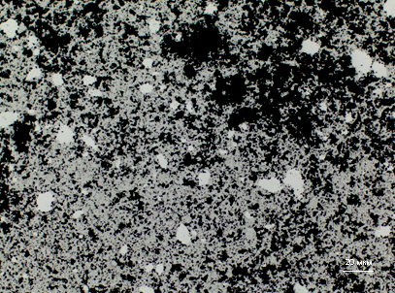
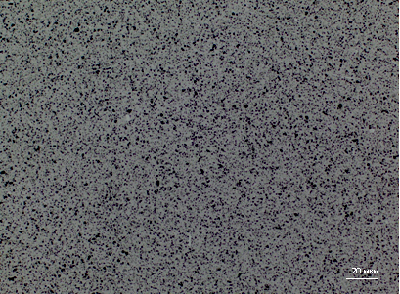
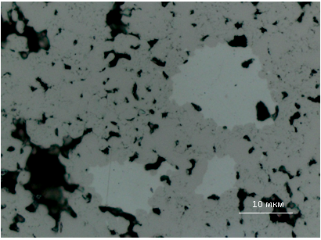
Оптическая микроскопия
Структура электродов, полученных по традиционной технологии (слева) и усовершенствованной (справа) х100, х1000

Slide 9
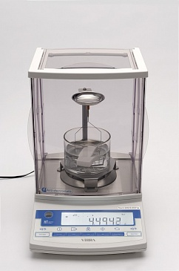
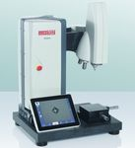
Сравнительный анализ свойств
Параметры | Традиционная, 1 | Усовершенствованная, 2
Плотность, г/см³ | 12,84 | 15,34
Общая пористость, % | 28 | 7
Металлографический контроль пористости , % | 27,5 | 7,4
Твердость, HV | 310 | 422
Твердомер EMCO-TEST
Измеритель плотности
VIBRA HT224RCE

Slide 10
1 –Традиционная 2 – Усовершенствованная

Slide 11
Выводы
1. Осуществлена модернизация технологии за счет:
Использования порошков Ni, SrCO3 нанодиапазона -100нм
Механоактивации смеси микро- и нанопорошков составляющих материала электрода
Перехода от спекания смеси исходных порошковых компонентов в водородной среде к спеканию в вакууме
Переход от спекания смеси исходных порошковых компонентов в водородной среде к спеканию в вакууме1.
2. Анализ структуры и свойств продемонстрировал:
равномерную структуру, обеспечивающую эксплуатационные характеристики электродного материала
снижение пористости на 25%
повышение плотности на 19%
повышение твердости на 36%

Slide 12
Спасибо за внимание!

Slide 13
Приложения
Технологическая карта традиционной технологии производства катода
№п/п | Технологическая операция | Оборудование | Режим |  | Примечания
 |  |  | t, °C | τ, ч
1 | Подготовка порошков, навеска | Весы | 20 | 0,5 | Процентное содержание компонентов определяется размерами частиц
2 | Смешивание+ добавление пластификатора | Шаровые мельницы | 20 | 36 | В среде поливинилового спирта
3 | Сушка | Печь | До 60 | - | -
4 | Просеивание | Сито | 20 |  | -
5 | Формование | Автоматический пресс 2,5т | 20 | - | -
6 | Сборка садки | Специальные поддоны | 20 | 0,5 | -
7 | Спекание | Водородная печь | - | - | Охлаждение с печью до комнатной температуры.
8 | Контроль | Весы | 20 | 2 | -
9 | Механическая обработка | Станок с ЧПУ | 20 | - | Точение и шлифование
Технологическая карта усовершенствованной технологии производства катода
№п/п | Технологическая операция | Оборудование | Режим |  | Примечания
 |  |  | t, °C | τ, ч
 | Подготовка порошков | Водородная печь | 800 | 4 | Водородный отжиг для удаления газов
1 | Навеска | Весы | 20 | 0,5 | Процентное содержание компонентов определяется размерами частиц
2 | Смешивание+ добавление пластификатора | Активатор 2SL | 20 | 1 | В среде поливинилового спирта
3 | Сушка | Печь | До 60 | - | -
4 | Просеивание | Вибростенд ПЭ-6700 | 20 |  | Шейкер 0,1-0,25мкм
5 | Формование | Автоматический пресс 2,5т | 20 | - | 2 катода/мин
6 | Сборка садки | Специальные поддоны | 20 | 0,5 | -
7 | Спекание | Вакуумная печь Вега -1М | - | - | Охлаждение с печью до комнатной температуры.
8 | Контроль | Весы | 20 | 2 | -
9 | Механическая обработка | Станок с ЧПУ | 20 | - | Точение и шлифование

Slide 14
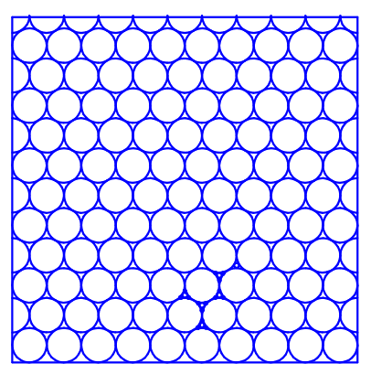
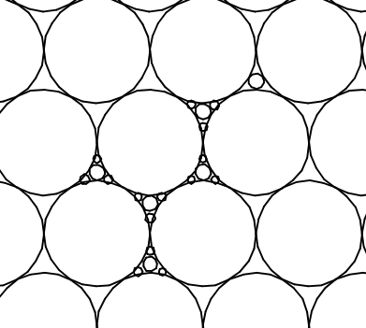
Графический расчет компонентов
W = 9001 /9716,5*100=92.6%
SrO=3,9%
Ni = 3,5%
Рис. 13. Графическая модель

